Slide 1
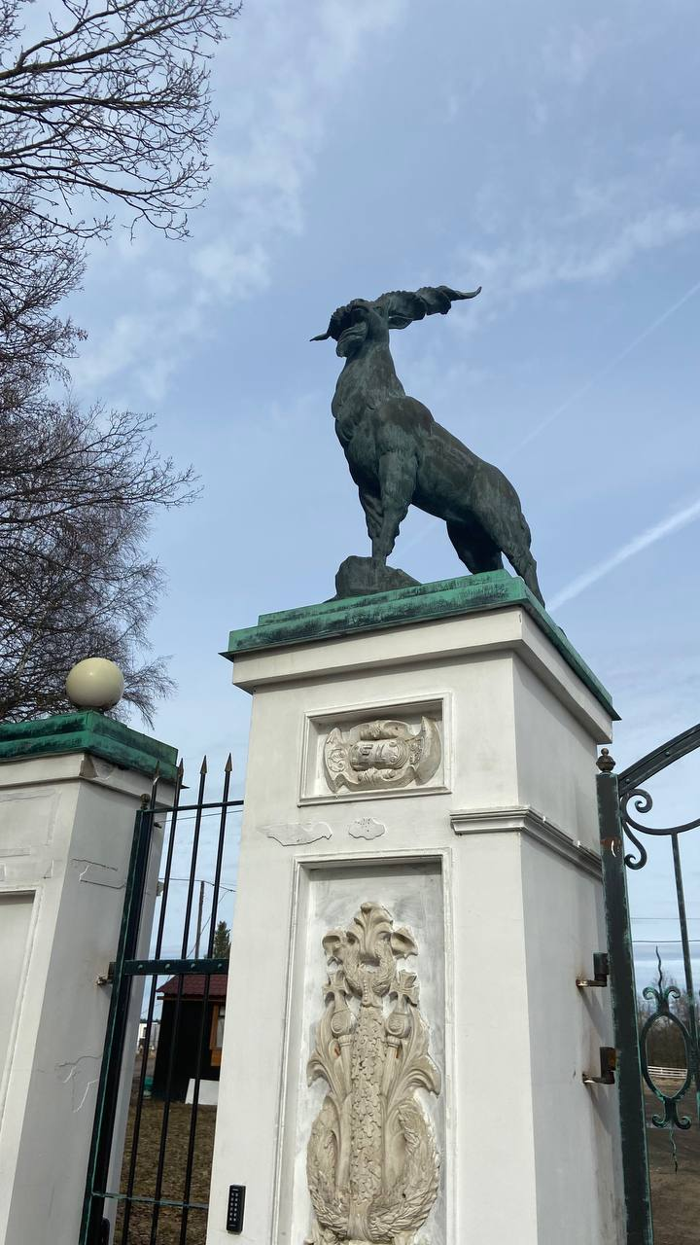
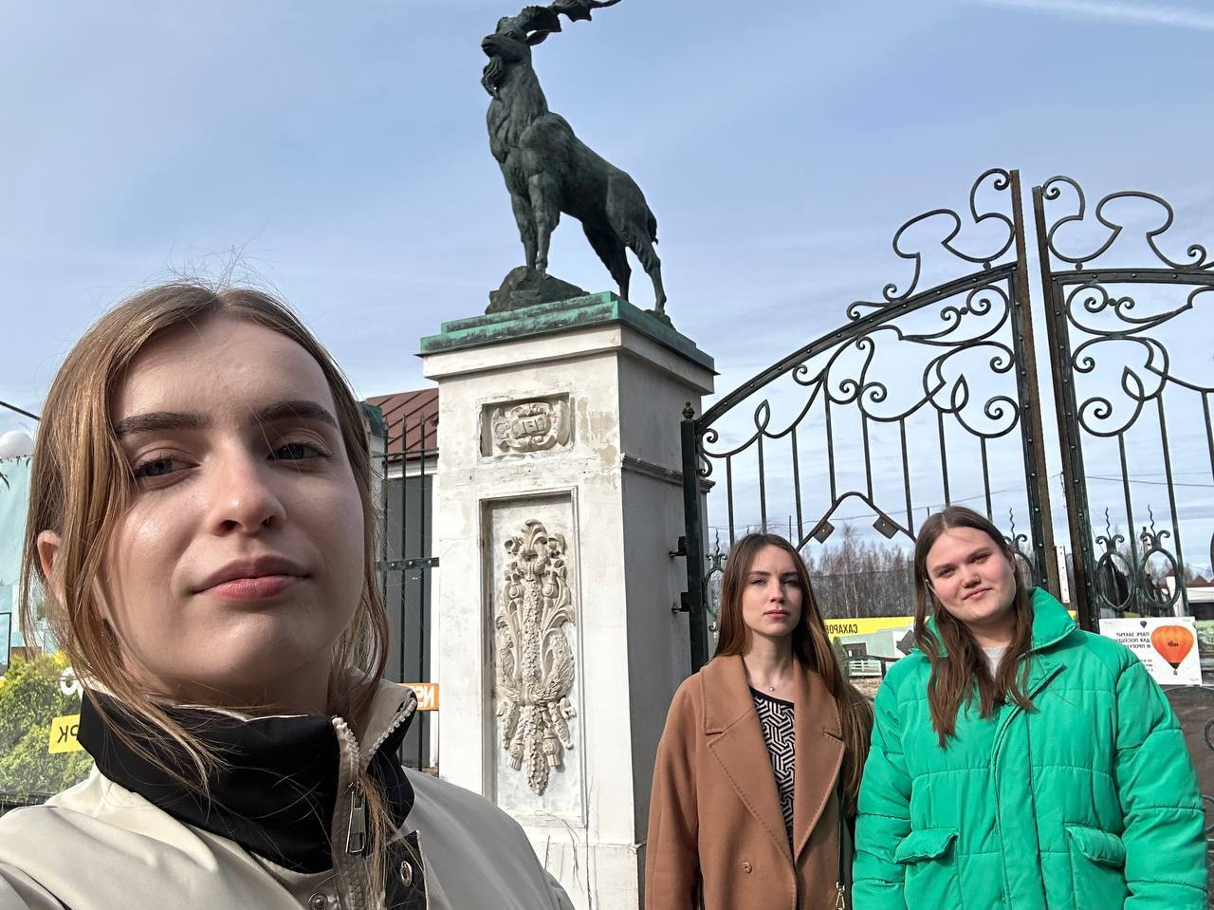
Особо охраняемая территория «Сахаровский парк» в г.Твери
ТВЕРСКОЙ ГОСУДАРСТВЕННЫЙ УНИВЕРСИТЕТ
ЮРИСПРУДЕНЦИЯ, 31 группа
Акинтьева Алина Дмитриевна
Артемьева Кристина Викторовна
Байкова Вероника Ивановна

Slide 2
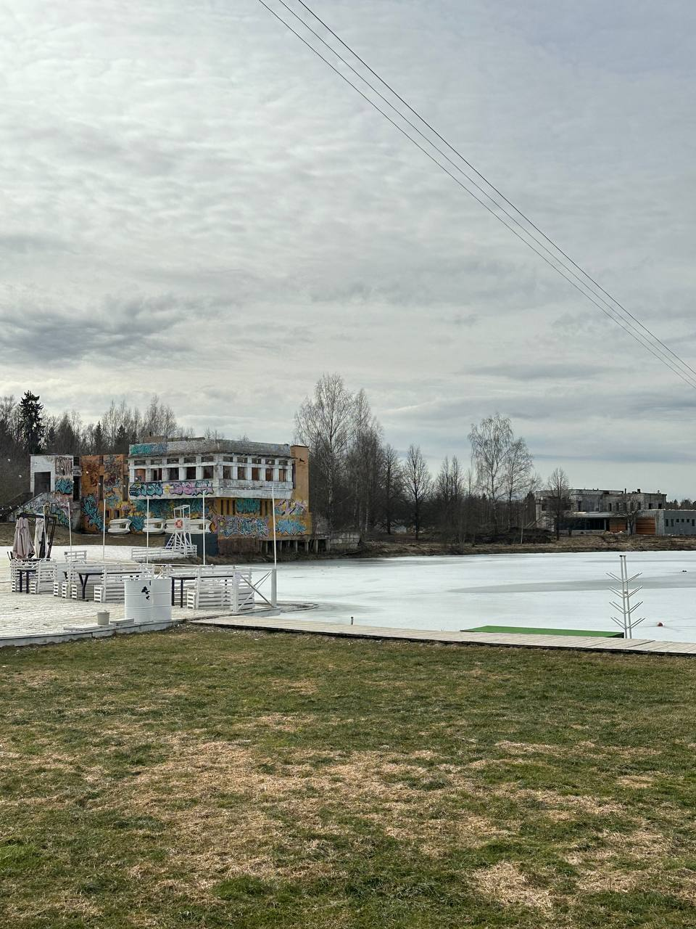
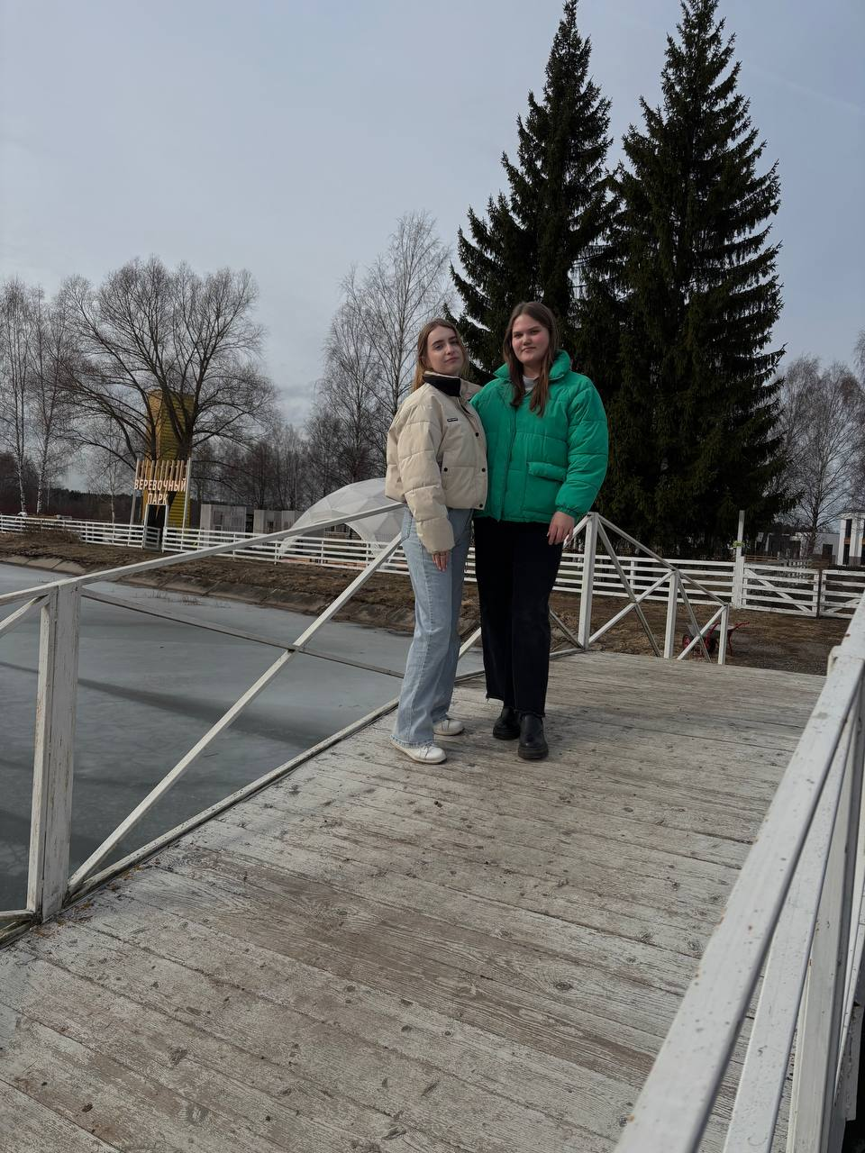
«Сахаровский парк» — особо охраняемая природная территория (ООПТ), памятник природы регионального значения, расположен в посёлке Сахарово Заволжского района Твери. Дата создания — 12 февраля 1982 года.
Цели создания ООПТ «Сахаровский парк» включают: сохранение природного комплекса (объекта) в естественном состоянии; восстановление природного комплекса (объекта); поддержание экологического баланса; сохранение эталонных участков коренных старовозрастных лесов; сохранение редких видов и уникальных природных объектов.
Некоторые особенности правового режима ООПТ:
Запрет на ряд действий, включая рубку деревьев и кустарников (кроме санитарных порубок), реконструкцию парков без утверждённых проектов, возведение жилых домов и хозяйственных построек, выпас скота, добычу ископаемых, осушительные работы и торфоразработки, применение ядохимикатов, разведение костров (кроме оборудованных мест), засорение мусором.
Часть природного парка «Тверь Заповедная». В соответствии с Положением о парке, утверждённым постановлением Правительства Тверской области от 30 июня 2021 года №377-пп, на территории всех зон парка есть ряд запретов.
Растительность: в парке преобладают старовозрастные насаждения. Среди растений есть, например:
Старшая группа возраста (140–160 лет) — ель обыкновенная, дуб черешчатый, клён остролистный, вяз гладкий, берёза бородавчатая, липа мелколистная.
Средняя группа возраста (80–130 лет) — сосна обыкновенная, сосна кедровая сибирская, ель обыкновенная, пихта, лиственница, вяз гладкий, дуб черешчатый, ясень обыкновенный и другие.
Младшая группа возраста (10–70 лет) — сосна обыкновенная, ель колючая, ель обыкновенная, лиственница сибирская, дуб черешчатый, ясень обыкновенный и другие.
Животный мир: в парке много птиц и есть белки.
Ответственность за нарушение режима. Нарушение установленного режима или иных правил охраны и использования окружающей среды и природных ресурсов на территории парка влечёт административную ответственность по статье 8.39 Кодекса Российской Федерации об административных правонарушениях.

Slide 3
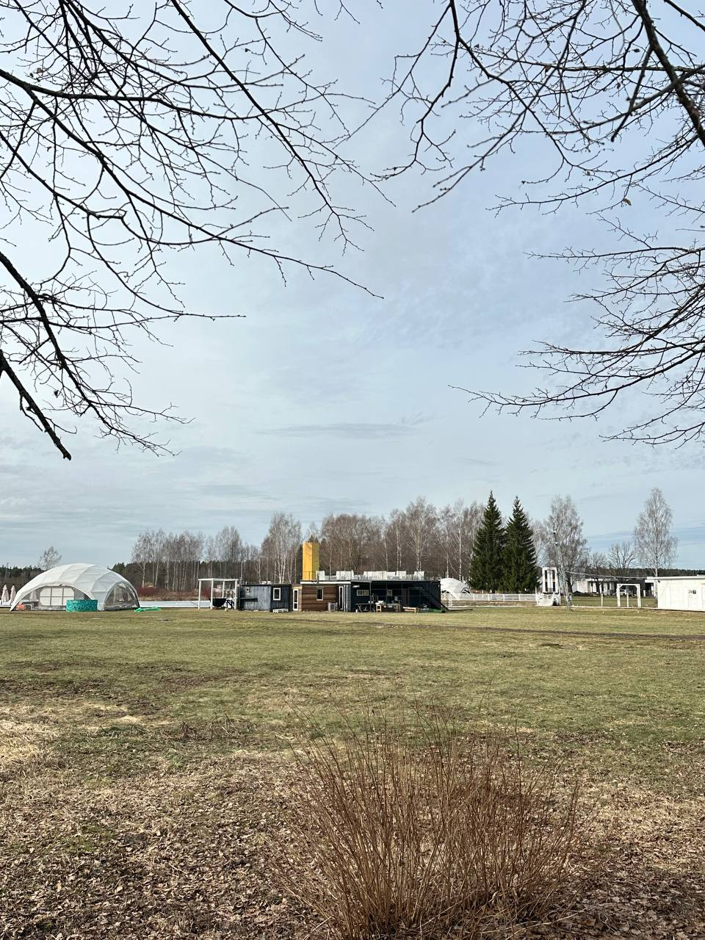
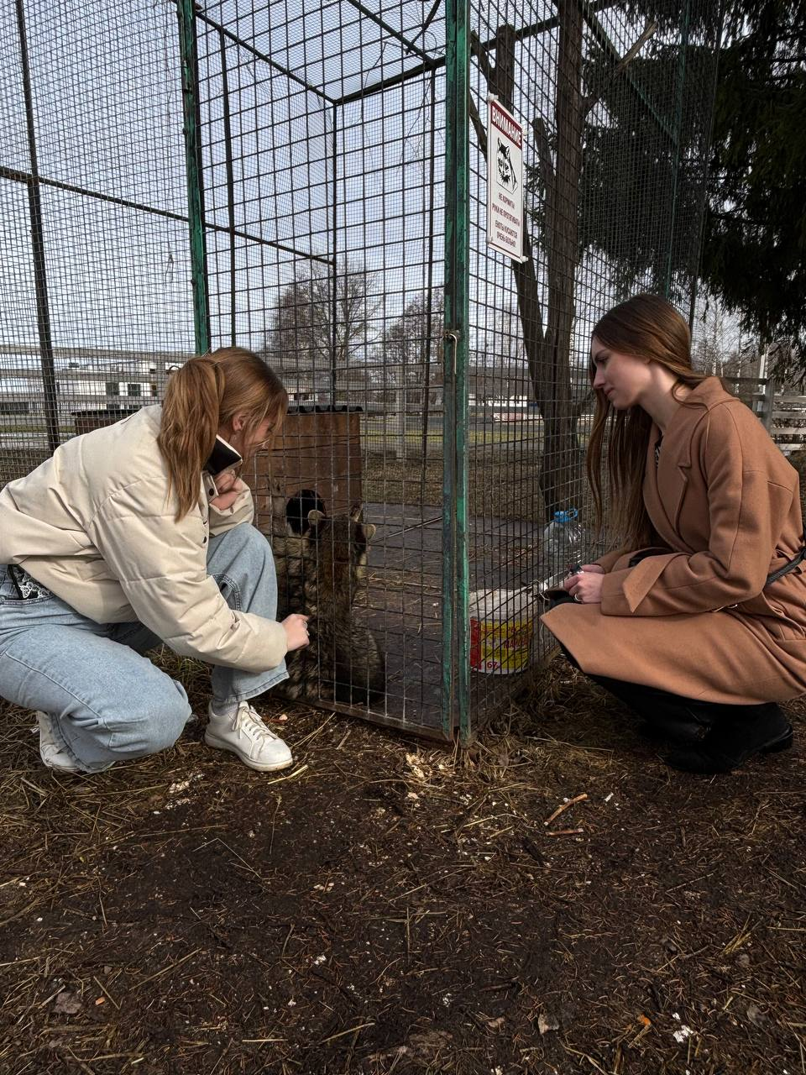
По информации на февраль 2025 года, местные жители выразили обеспокоенность состоянием Сахаровского парка, так как в нём началась вырубка «аварийных» деревьев. По мнению некоторых, это может привести к экологической катастрофе, ведь эти деревья — естественное убежище для многих видов птиц.
Особенно пострадала ключевая часть парка — дуплистые деревья, которые ценны для многих птиц. Совы, например, не способны адаптироваться к новым условиям.
Администрация Твери, в свою очередь, объяснила, что работы по удалению аварийных деревьев проводились силами МБУ «Зеленстрой» в соответствии с результатами экспертизы и порубочным билетом.
Кроме того, в 2024 году сообщалось, что жители посёлка Сахарово жаловались на засилье борщевика Сосновского в парке. По сообщению администрации Твери, вопрос борьбы с этим сорняком планировали рассмотреть при формировании городского бюджета на 2025 год.
Мы считаем, что уникальные экосистемы парка играют важную роль в сохранении биоразнообразия региона. Они обеспечивают поддержание экологического баланса, регулирование численности популяций животных и растений, а также сохранение генетического фонда дикой природы. Сохранение этих экосистем является приоритетной задачей деятельности Сахаровского парка.

